Slide 1
Βιοϊατρική Πληροφορική
Λευτέρης Κουμάκης,
Μαρία Χατζημηνά

Slide 2
Εργαστήριο 4

Slide 3
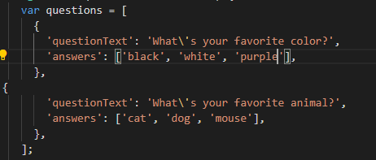
Κλάση Map
H Map είναι μια κλάση της dart
Χρησιμοποιεί key-value δομή
Tη δηλώνουμε με τις { }
Παράδειγμα:

Slide 4
Ερωτήσεις
Ποια είναι η διαφορά μεταξύ μιας λίστας/list ([]) και ενός χάρτη/map ({}) στο Dart / Flutter;
Οι λίστες σας δίνουν μια ταξινομημένη λίστα μεμονωμένων τιμών, που προσδιορίζονται από ένα ευρετήριο (index).
Το map χρησιμοποιεί ζεύγη τιμών-κλειδιών (key-value) όπου παίρνουμε τις τιμές βάση του κλειδιού τους.
Παράδειγμα:
print(questions[0]['questionText’]) τυπώνει “What’s your favorite color”

Slide 5
Final vs Const
“Final“:
σημαίνει ότι γίνεται ανάθεση στην μεταβλητή μια φορά:
μια final μεταβλητή πρέπει να αρχικοποιηθεί. Μόλις εκχωρηθεί μια τιμή, η τιμή μιας final μεταβλητής δεν μπορεί να αλλάξει.
Γνωρίζουμε πριν τρέξει το πρόγραμμα ότι η τιμή αυτής της μεταβλητής δεν θα αλλάζει αλλά ακόμα δεν γνωρίζουμε την ακριβή τιμή. Η τιμή εκχωρείται όταν τρέξει το πρόγραμμα
final birthday = getBirthDateFromDB()
“Const”:
Η τιμή πρέπει να είναι γνωστή κατά το χρόνο μεταγλώττισης,
const birthday = "2008/12/25"
Δεν είναι δυνατή η αλλαγή μετά την αρχικοποίηση.
“Static”:
Η static χρησιμοποιείται για μια μεταβλητή επιπέδου κλάσης που είναι η ίδια για κάθε instance της κλάσης, αυτό σημαίνει ότι εάν τα δεδομένα είναι στατικά, μπορεί να προσπελαστεί χωρίς να δημιουργηθεί ένα αντικείμενο.
Παράδειγμα η κλάση Colors οπού χρησιμοποιούμε τα χρώματα χωρίς να δημιουργήσουμε αντικείμενο:
static const MaterialColor deepPurple = MaterialColor(…..
color: Colors.deepPurple

Slide 6
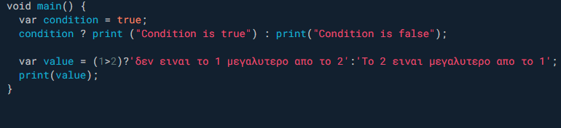
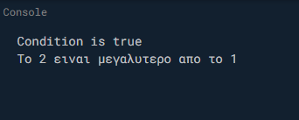
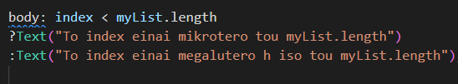
If statements
Αν είναι true το condition που ελέγχουμε εκτελείται ο κώδικας μετά το “?” ενώ αν είναι false εκτελείται ο κώδικας μετά το “:”
Παράδειγμα στην εφαρμογή:

Slide 7
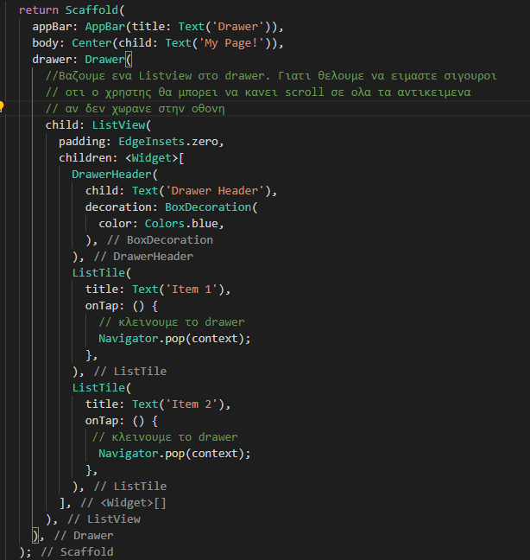
Drawer Widget
Video και Πληροφορίες: https://api.flutter.dev/flutter/material/Drawer-class.html
Παράδειγμα :

Slide 8
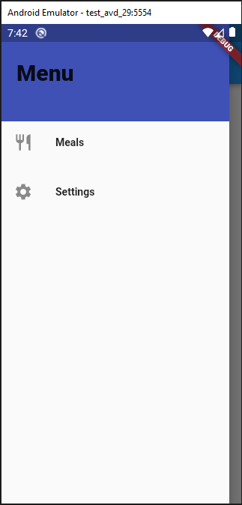
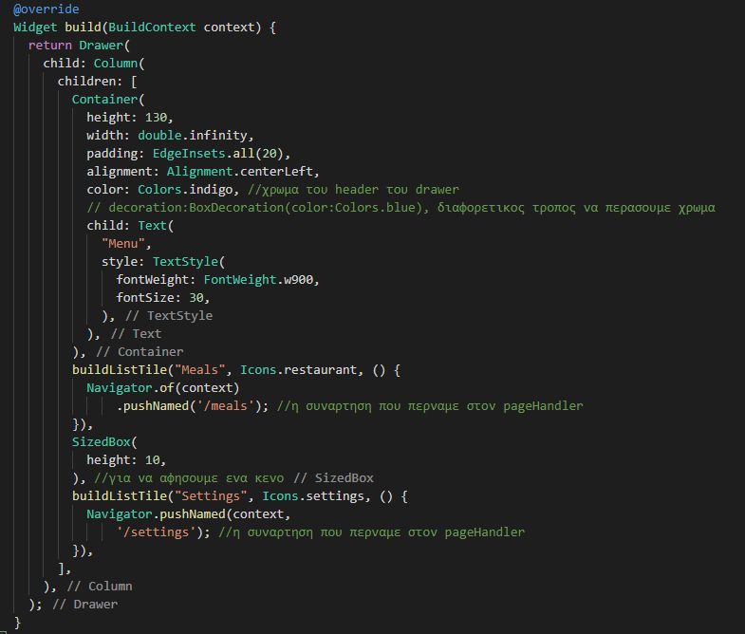
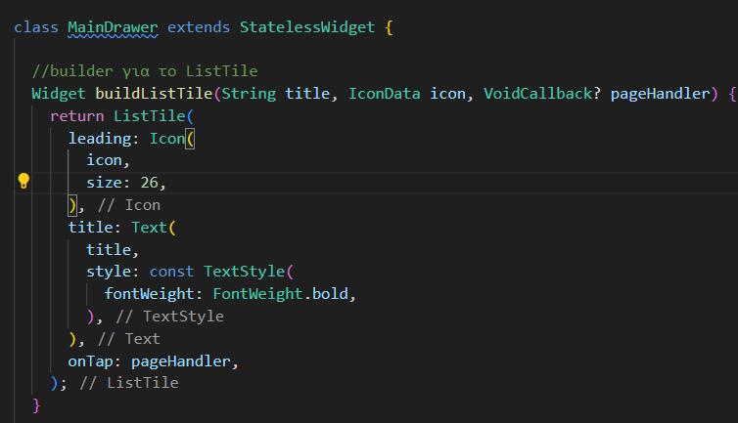
Custom Drawer
ListTile builder

Slide 9
Ερωτήσεις
Τι είναι η “Screen" σε μια εφαρμογή Flutter;
Ένα widget που ελέγχει ολόκληρη την οθόνη (ή τουλάχιστον αποτελεί το κύριο περιεχόμενο της οθόνης).
Τι ισχύει για τα “Screens" και τα "κανονικά Widgets";
Και τα δύο είναι κανονικά widget στο τέλος, η μόνη διαφορά είναι ο τρόπος χρήσης των widget και ποιος ο ρόλος που παίζουν.
Ποια είναι η διαφορά μεταξύ push() και pushNamed();
Το push() πλοηγεί σε μια νέα οθόνη δημιουργώντας την "on the fly", το pushNamed () μπορεί να φορτώσει μόνο οθόνες που έχουν καταχωρηθεί εκ των προτέρων.
Τι ακριβώς είναι μια “route”;
Μια διαδρομή που είναι καταχωρημένη στον πίνακα διαδρομών (routes) - λαμβάνει ένα "όνομα" (key) με το οποίο μπορεί να φορτωθεί.
Τι είναι το "Stack of Pages" (ή το "Stack of Screens");
Οι νέες σελίδες συνήθως προωθούνται πάνω από το "Stack of Pages/ Screens". Η κορυφαία (δηλαδή τελευταία) σελίδα / οθόνη είναι η ορατή οθόνη. Η αφαίρεση της τελευταίας οθόνης (Popping) επιστρέφει σε παλαιότερη οθόνη.

Slide 10
Ερωτήσεις
Ποια είναι η διαφορά μεταξύ της χρήσης Tabs (ανεξάρτητα από ποια tabs) και της χρήσης push() / pushNamed();
Τα Tabs αντικαθιστούν την τρέχουσα οθόνη (ή μέρος αυτής) με μια νέα, τα push() / pushNamed() προσθέτουν μια νέα οθόνη στο stack.
Ποιο widget είναι σημαντικό τόσο για τα Tabs όσο και για τα Drawers;
Το widget Scaffold - εισάγονται και τα δύο εκεί.

Slide 11
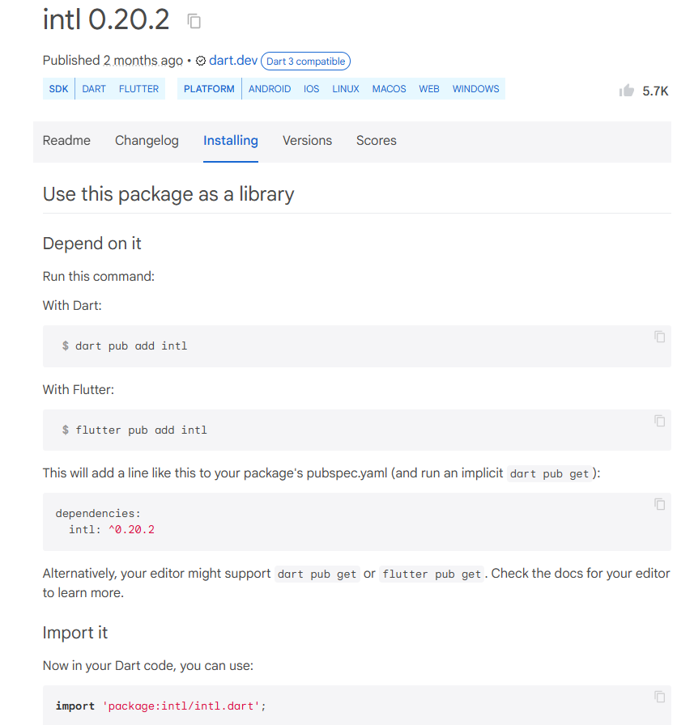
Installing External Packages
Παράδειγμα: Format Date
Intl package → https://pub.dev/packages/intl
Pub.dev: Ιστοσελίδα με πολλά packages που μπορείτε να χρησιμοποιείτε στα projects του Flutter
Πατάμε “Installing” στη σελίδα και έχει οδηγίες
Κάνουμε copy ότι γραφεί κάτω από το dependencies και το προσθέτουμε στο pubspec.yaml κάτω ακριβώς από την λέξη flutter στο
dependencies:
flutter
intl: ^0.20.2
Σώζουμε το αρχείο και το flutter θα το εγκαταστήσει αυτόματα
Το κάνουμε import βάση των οδηγιών στην σελίδα “Installing”
Αν το package δεν εγκατασταθεί αυτόματα ανοίγουμε ένα terminal και τρέχουμε
flutter packages get

Slide 12
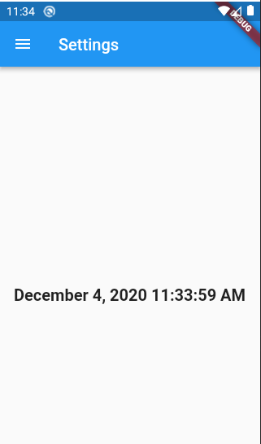
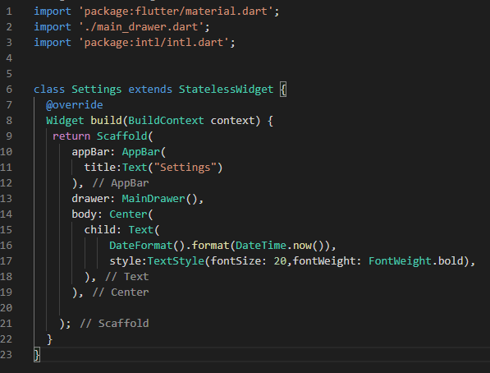
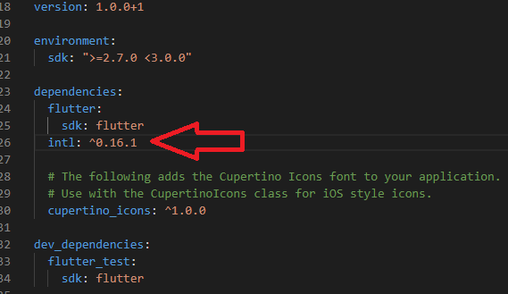
Date Format
pubspec.yaml
settings.dart

Slide 13
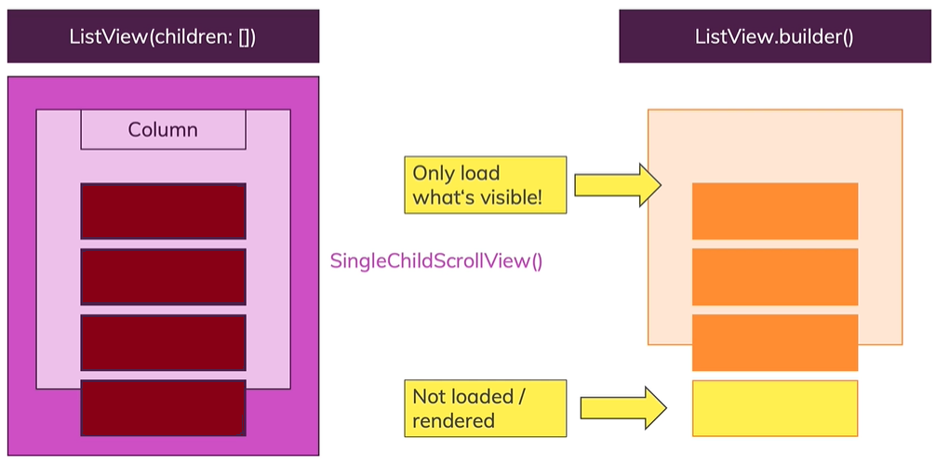
ListView Class
ListView:
Infinity height
Αν είναι μέσα σε ένα container που ορίζουμε το height δεν θα έχουμε error
Δυο τρόποι να χρησιμοποιηθεί:
Με παράμετρο children
Renders όλα τα widgets (εμφανή και μη-εμφανή)
Με τον εξτρά constructor .builder()
Όταν δεν γνωρίζουμε ποσά αντικείμενα θα έχουμε στη λίστα ή είναι πολύ μεγάλος ο αριθμός των αντικειμένων
Renders μόνο τα εμφανή αντικείμενα

Slide 14
Future Class
Url: https://api.flutter.dev/flutter/dart-async/Future-class.html
Επιτρέπει την δημιουργία αντικειμένων που θα δοθεί τιμή στο μέλλον
Τη χρησιμοποιούμε όταν θέλουμε να κάνουμε HttpRequests
Το πρόγραμμα δεν θα περιμένει να ολοκληρωθεί η ανάθεση τιμής στο future αλλά θα εκτελεστεί κανονικά
FutureBuilder: Παίρνει μια παράμετρο builder η οποία περιέχει την τωρινή κατάσταση του future

Slide 15
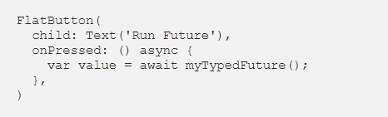
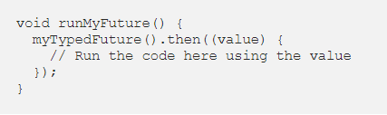
Futures
Υπάρχουν δύο τρόποι για να εκτελέσετε ένα “Future" και να χρησιμοποιήσετε την τιμή που επιστρέφει (Εάν επιστρέψει οτιδήποτε). Ο πιο συνηθισμένος τρόπος είναι να περιμένουμε το “Future" να επιστρέψει δεδομένα. Για να λειτουργήσει αυτό η συνάρτηση που καλεί τον κώδικα πρέπει να επισημανθεί με “async".
Παράδειγμα:
Ο άλλος τρόπος για να χειριστείτε ένα “future” είναι να χρησιμοποιήσετε τη συνάρτηση .then() . Παίρνει μια συνάρτηση που θα κληθεί με τον τύπο τιμής του future.
Παράδειγμα:

Slide 16
Synchronous and Asynchronous programming
Σε ένα σύγχρονο μοντέλο προγραμματισμού, τα πράγματα συμβαίνουν ένα κάθε φορά. Όταν καλείτε μια συνάρτηση που εκτελεί μια μακροχρόνια ενέργεια, επιστρέφει μόνο όταν η ενέργεια έχει ολοκληρωθεί και μπορεί να επιστρέψει το αποτέλεσμα. Το πρόγραμμά σταματά για το χρόνο που εκτελείται η συνάρτηση και όταν ολοκληρωθεί η συνάρτηση “προχωράει” στην επόμενη ενέργεια/task.
Ένα ασύγχρονο μοντέλο προγραμματισμού επιτρέπει πολλαπλά πράγματα να συμβούν ταυτόχρονα. Όταν ξεκινάει μια ενέργεια/task, το πρόγραμμά σας συνεχίζει να εκτελείται. Όταν ολοκληρωθεί η ενέργεια, το πρόγραμμα ενημερώνεται και αποκτά πρόσβαση στο αποτέλεσμα.

Slide 17
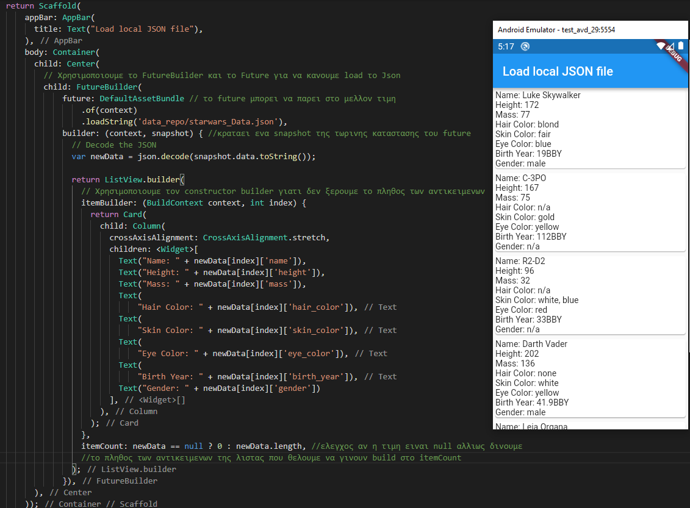
Read Local JSON file
Χρησιμοποιούμε το DefaultAssetBundle για να διαβάσουμε το json αρχείο
Χρησιμοποιούμε το ListView.builder() γιατί δεν γνωρίζουμε από πριν τον αριθμό των αντικειμένων
O builder στην FutureBuilder κρατάει ένα snapshot της τωρινής κατάστασης (state) της future

